Slide 1

TRƯỜNG TIỂU HỌC LÊ NGỌC HÂN
Toán - Lớp 4
Luyện tập chung
(Trang 131).

Slide 2



Slide 3




* Muốn trừ hai phân số khác mẫu số ta làm thế nào?
Muốn trừ hai phân số khác mẫu số, ta quy đồng mẫu số hai phân số, rồi trừ hai phân số đó.
a)

Slide 4
Luyện tập chung

Slide 5
Luyện tập chung
Bài 1:
Tính
a)
b)
c)
d)

Slide 6
Luyện tập chung
Bài 1:
Tính
b)
b)
c)
c)

Slide 7
Bài 1:
Tính
b)
b)
c)
c)

Slide 8
d)
d)

Slide 9
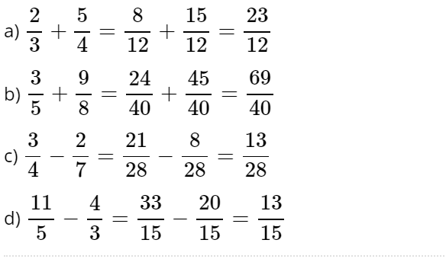
Bài 1:

Slide 10
Bài 2:
Tính
a)
b)
c)
d)

Slide 11
Bài 2:
Tính
b)
b)
c)
c)

Slide 12
Bài 2:
Tính
a)
a)
d)
d)

Slide 13
Bài 3: Tìm x
a.
b.
c.

Slide 14
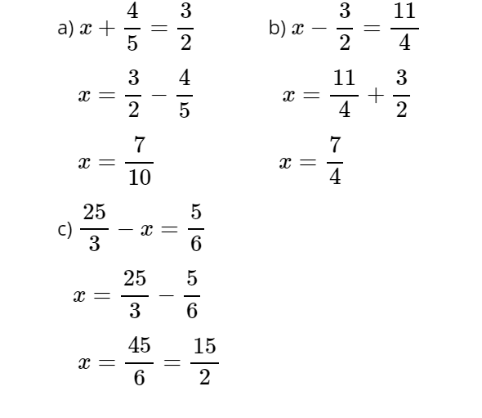

Slide 15
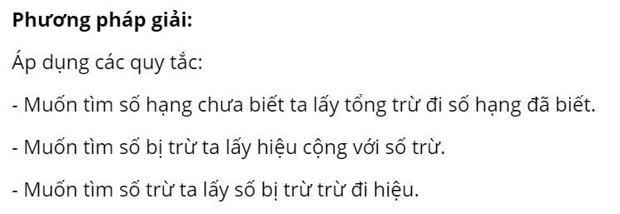

Slide 16

Bài 4: Tính bằng cách thuận tiện
b.
c.

Slide 17
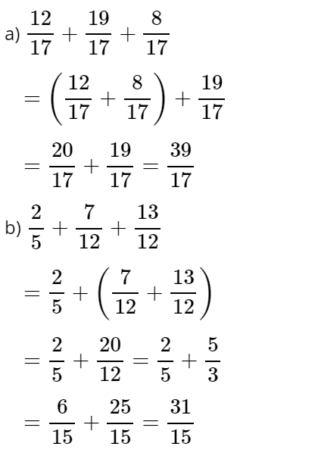

Slide 18
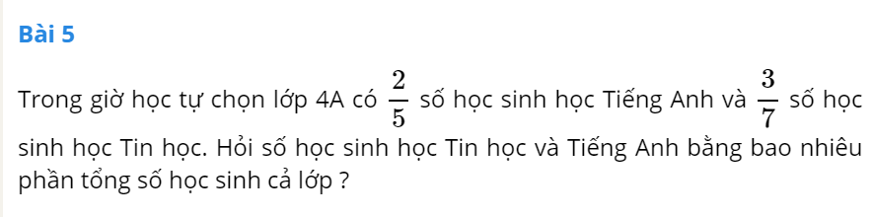

Slide 19
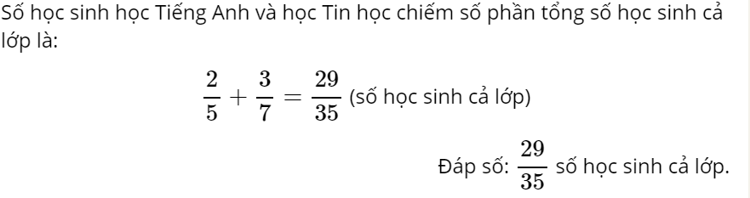

Slide 20
Trò chơi Ai nhanh ai đúng?
Hết giờ
Start
30
29
28
27
26
25
24
23
22
21
20
19
18
17
16
15
14
13
12
11
10
9
8
7
6
5
4
3
2
1
Tính:
Kết quả phép tính trên đây là:
A.
B.
C.
D.

Slide 21
Dặn dò

Slide 22


